Slide 1
BEBERAPA METODE UNTUK MENDETEKSI VIRUS

Slide 2
Kemampuan Akhir yang Diharapkan
Mahasiswa dapat menjelaskan bagaimana cara kultur virus
Mahasiswa dapat menjelaskan cara deteksi dengan metode kultur virus
Mahasiswa dapat menjelaskan cara deteksi virus dengan metode serologi
Mahasiswa dapat menjelaskan cara deteksi virus dengan penggunaan teknologi biologi molekuler

Slide 4
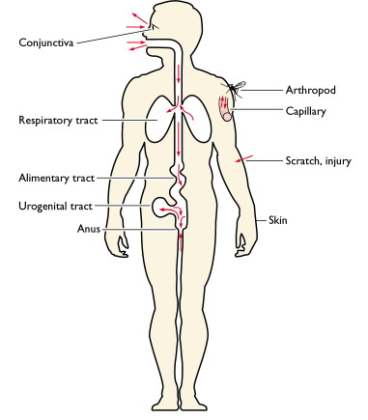
Jalur Masuk Virus ke Dalam Tubuh

Slide 5
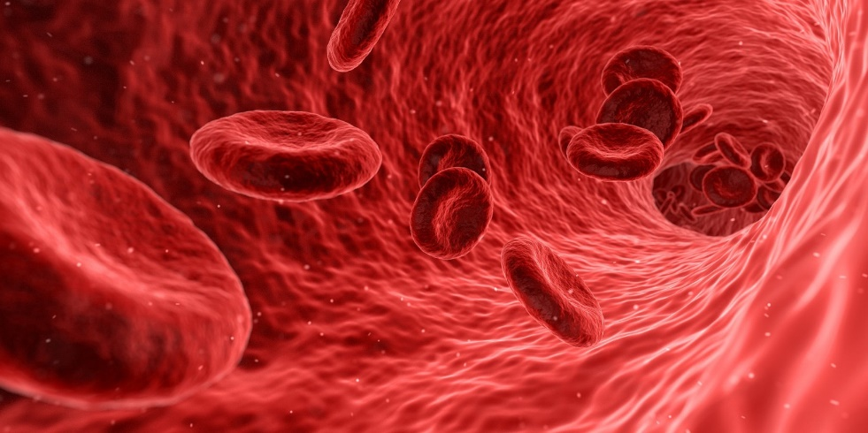
Infeksi Virus pada Tubuh
Umumnya virus banyak bereplikasi pada organ, sel atau jaringan tertentu
Tetapi virus juga dapat menyebar ke bagian-bagian lain, dan dapat menginfeksi banyak organ target maka dikatakan terjadi infeksi sistemik
Cara infeksi sistemik melalui :
Peredaran darah
Jalur sistem saraf

Slide 6
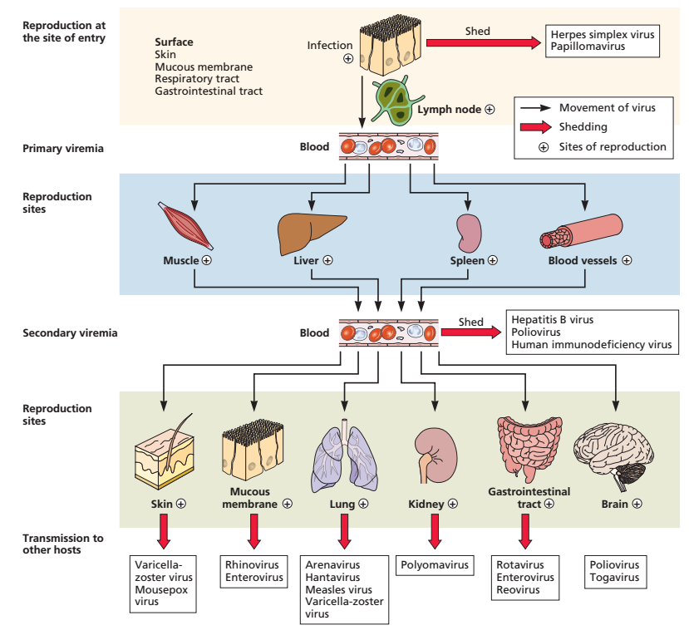

Slide 7
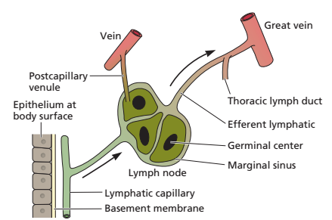
Jalur Masuk Virus hingga ke Aliran Darah
Jika partikel virus terdapat pada darah maka disebut viremia
Pada kondisi ini virus dapat mencapai beberapa organ target yang letaknya jauh dari tempat masuknya virus

Slide 8
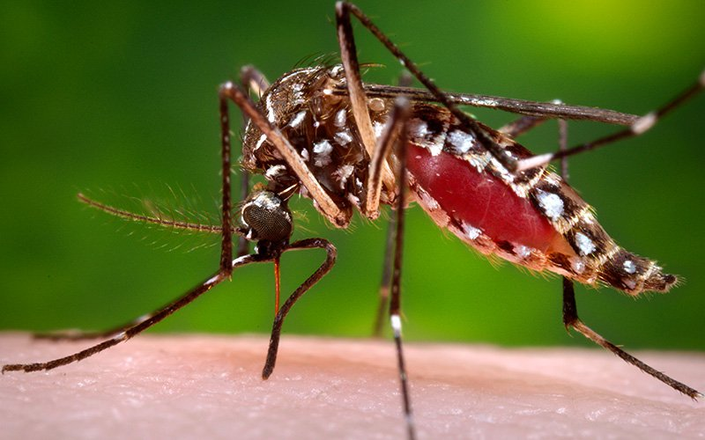
Beberapa Aktivitas yang Membantu Terjadinya Viremia
Transfusi darah
Tato
Penggunaan Jarum Suntik
Gigitan serangga (nyamuk)
Gigitan hewan terinfeksi (anjing yang terinfeksi rabies)

Slide 9
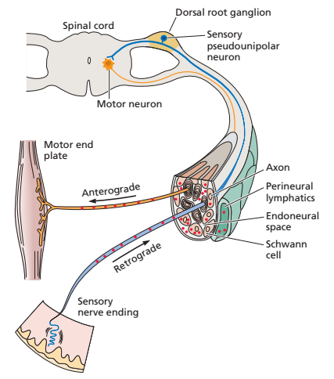
Penyabaran Virus Melalui Jaringan Saraf
Hal ini terjadi untuk beberapa virus tertentu seperti virus rabies
Bisa menyebar melalui saraf sensori (jar.saraf yang menerima sinyal menuju ke otak) dan saraf motorik (jar.saraf yang meneruskan sinyal dari otak ke otot).

Slide 10
Dampak Infeksi virus
Sitopatik → virus dapat merusak atau membunuh sel terinfeksi, contoh : HIV
Non sitopatik → virus tidak merusak atau membunuh sel terinfeksi, contoh : virus rabies
Virus tidak membunuh sel terinfeksi juga tidak bereproduksi di dalam sel, contoh virus herpes saat bersembunyi di sel saraf

Slide 11
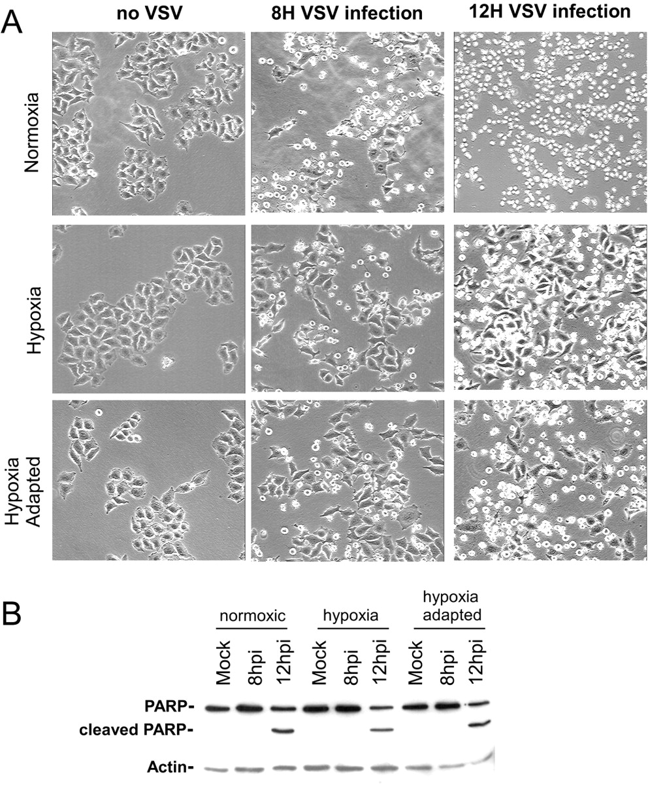
(A) Images of CPE from VSV infection in normoxia and hypoxia.
John H. Connor et al. J. Virol. 2004; doi:10.1128/JVI.78.17.8960-8970.2004
Notes:
(A) Images of CPE from VSV infection in normoxia and hypoxia. Cells were mock infected or infected with VSV at an MOI of 10 under normoxic, hypoxic, or hypoxia-adapted conditions, and phase-contrast images were taken at 8 and 12 hpi (8H and 12H, respectively). The phase-contrast images shown are of a representative field and are representative of the results from three separate experiments. Magnification, ×20. (B) Analysis of PARP cleavage following VSV infection. Extracts from mock- and VSV-infected cells were analyzed by Western blotting (see Materials and Methods) with antibodies to PARP and actin. Images are representative of the results from two separate experiments.

Slide 12
Virus Memerlukan Masa Inkubasi
Waktu yang diperlukan dari awal mula virus masuk ke dalam tubuh hingga terbentuk gejala disebut masa inkubasi
Pada waktu ini, virus akan bereplikasi dan respon imun non spesifik sudah terjadi
Setiap virus memiliki masa inkubasi yang bervariasi

Slide 13
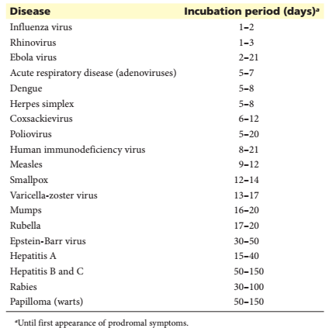
Variasi Masa Inkubasi

Slide 14
Kategori Infeksi Patogen
Infeksi Akut
Terjadi pada awal infeksi, virus bereplikasi, terdapat gejala penyakit yang mengikuti
Infeksi Persisten
Infeksi yang terjadi akibat virus tidak secara sempurna dihilangkan oleh respon imun, infeksi kronis adalah salah satu macam infeksi persisten
Muncul gejala penyakit dalam waktu yang lama
Infeksi Laten
Virus akan bersembunyi dalam sel inang, tidak bereproduksi, namun suatu saat dapat melakukan re-infeksi
Dapat terjadi integrasi genom virus ke dalam genom inang → bereproduksi dalam jumlah sedikit

Slide 15
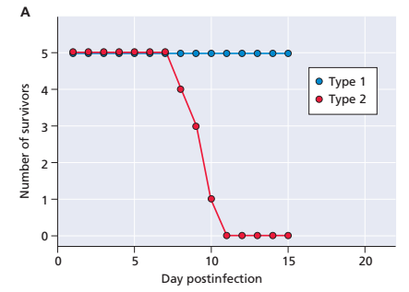
Beberapa Cara untuk Melihat Virulensi Virus
Waktu kematian inang
Dua hewan coba diberikan 2 perlakuan berbeda. Hewan coba 1 diinfeksikan dengan Virus Tipe 1 dan hewan coba 2 diinfeksikan dengan Virus Tipe 2.
Bebrapa hari kemudian dilihat dampaknya
(Racaniello, 1984)

Slide 16
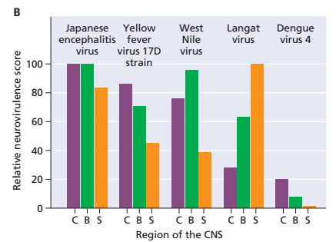
Beberapa Cara untuk Melihat Virulensi Virus
Melihat dampak infeksi pada jaringan atau organ yang terkena
Beberapa hewan coba diinfeksikan dengan beberapa jenis virus.
Kemudian dilihat dampak kerusakan organ (otak) dari beberapa virus ini.
(Nathanson, 2007)

Slide 17
Beberapa Cara untuk Melihat Virulensi Virus
Mengukur LD₅₀ atau ID₅₀
LD₅₀ (median lethal dose) adalah jumlah partikel infeksius yang dapat membunuh 50% hewan coba yang digunakan
ID₅₀ (median infectious dose) adalah jumlah partikel virus yang dapat menginfeksi 50% hewan coba yang digunakan

Slide 18
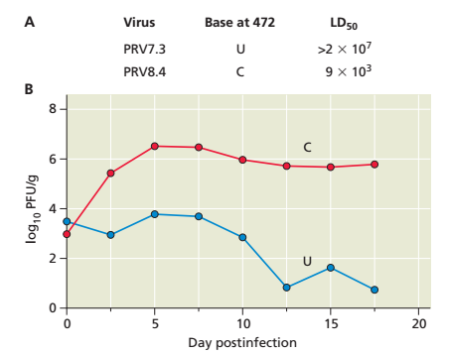
Mengukur LD₅₀
Dua jenis virus digunakan : PRV7.3 dan PRV8.4. Terlihat jumlah virus yang berbeda pada kedua jenis virus ini untuk dapat mematika 50% inang yang terinfeksi
(La Monica, 1984)

Slide 19
Beberapa Cara Untuk Deteksi Virus
Kultur Virus
Secara serologi
Secara biologi molekuler

Slide 20
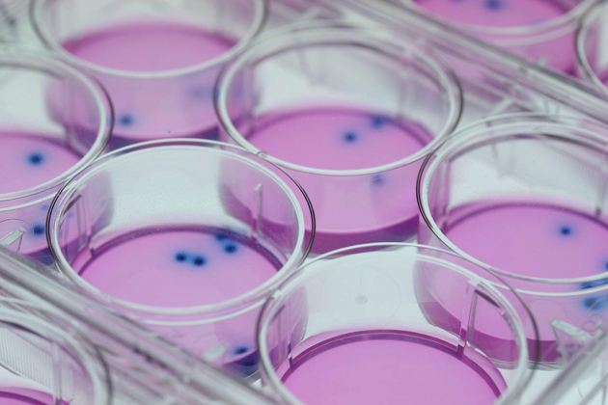
Kultur Virus
Virus dapat dikultur secara in vitro
Penanaman ini harus menggunakan sel hidup, menggunakan :
Sel yang sengaja ditumbuhkan pada media tertentu
Telur yang berembrio

Slide 21
Kultur Virus pada Sel
Jaringan dicacah
Ditambahkan enzim proteolitik sehingga menjadi sel tunggal
Dimasukkan ke dalam tabung kultur (flask) dan ditumbuhkan pada suhu tertentu
Sel akan berkembang biak memenuhi dasar tabung kultur (monolayer)
Sel siap digunakan untuk kultur virus

Slide 22
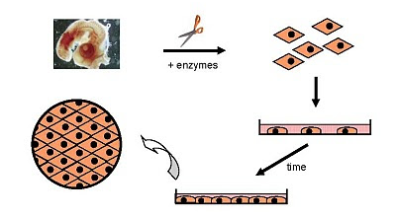
(Modified from Shrestha, 2010)

Slide 23
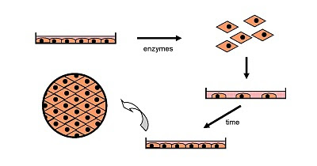
Subkultur
(Modified from Shrestha, 2010)

Slide 24
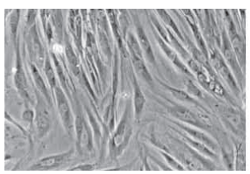
Tipe-tipe Kultur Sel
Kultur sel primer :
Berasal dari jaringan hewan atau manusia, mis.ginjal primate, cairan amnion embrio manusia, embrio ayam, embrio mencit
Dapat dikultur 5 – 20 subkultur
Banyak digunakan untuk riset virologi atau produksi vaksin, mis.vaksin polio
Digunakan dalam produksi vaksin pada manusia untuk menghindari kontaminasi gen onkogenik dari sel non primer (continuous cell line)
Sel monolayer yang berasal dari kulup organ genital pria
(Gonzales, Princenton University)

Slide 25
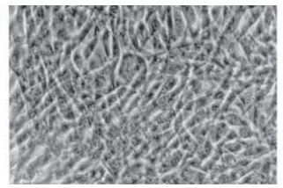
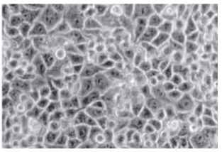
Tipe-tipe Kultur Sel
Continuous Cell Line
Merupakan sel tunggal yang dapat membelah terus menerus dalam medium kultur
Berasal dari sel tumor atau sel primer dengan perlakuan bahan kimia mutagen
Kehilangan kemampuan berdiferensiasi menjadi jaringan atau organ tertentu
Bersifat sebagai sel tumor dapat membelah terus menerus
Contoh : sel HeLa, 3T3 (fibroblast mencit)
Sel 3T3
Sel HeLa
(Gonzales, Princenton University)

Slide 26
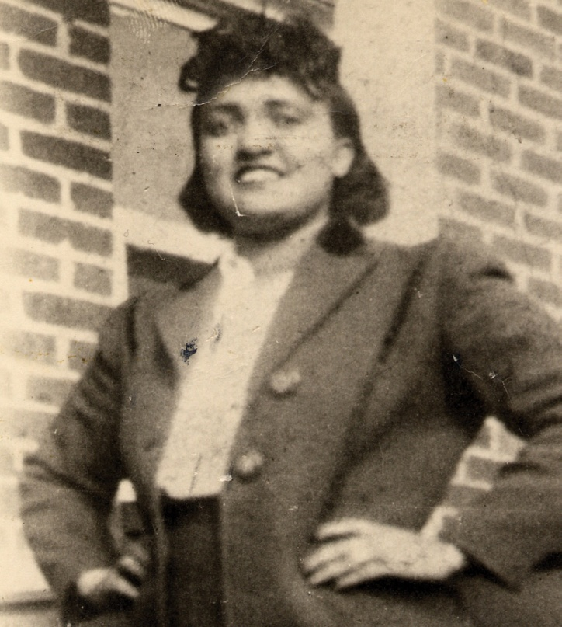
Hanrietta Lacks
Seorang petani Afro-Amerika yang menderita adenokarsinoma pada serviks
Sel tumornya diambil tanpa sepengetahuannya pada tahun 1951
Sampai saat ini sel tsb tetap hidup (immortal cell) untuk riset vaksin polio,kloning, dll → dikenal dengan sel HeLa
Keluarganya tidak mendapat kompensasi apapun

Slide 27
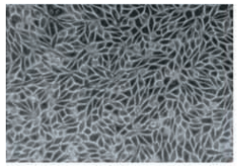
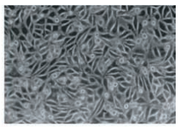
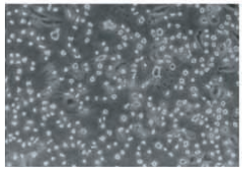
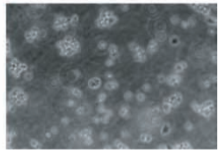
Hasil Kultur Virus
Efek sitopatik → sel membulat dan terlepas dari flask kultur, lisis sel, pembesaran inti sel, membentuk sinsitia
Sinsitia adalah beberapa sel yang berfusi membentuk sel yang besar
Tidak diinfeksi
Setelah 5,5 jam infeksi
Setelah 8 jam infeksi
Setelah 24 jam infeksi
(Compans, Emory University School of Medicine)

Slide 28
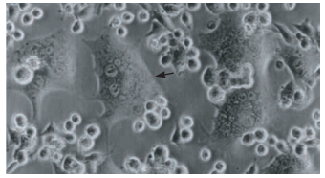
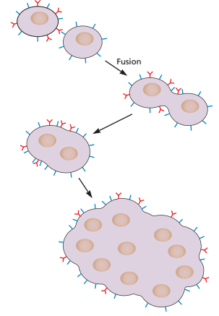
Sinsitia
Sinsitia karena infeksi Murine Leukemia Virus (tanda panah)
(Compans, Emory University School of Medicine)

Slide 29
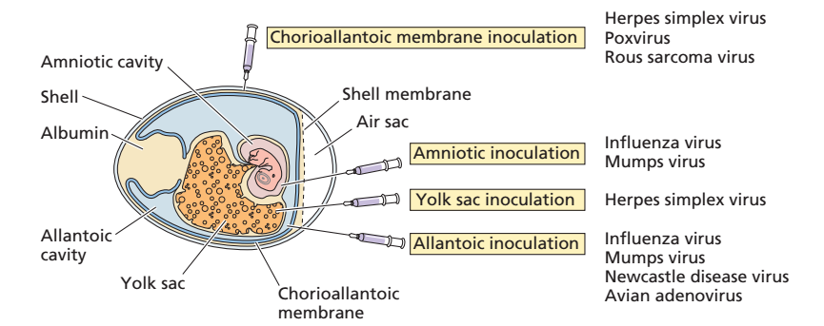
Kultur Virus pada Telur Berembrio
Metode ini dahulu sering digunakan, sebelum ditemuka metode kultur sel
Sekarang hanya digunakan untuk virus influenza
Banyak digunakan untuk riset dan produksi vaksin
(Flint, 2015)

Slide 31
Plaque
Adalah zona bening yang terbentuk pada uji Plaque Assay untuk mengukur titer virus
Titer virus adalah jumlah virus pada sampel
(Flint, 2015)

Slide 32
Plaque
(A) Plaque yang terbentuk dari infeksipseudorabies virus pada sel, yang terwarnai dan terwarnai, (B) Plaque yang terbentuk dari poliovirus pada sel HeLa
(Banfield, Princenton University)

Slide 33
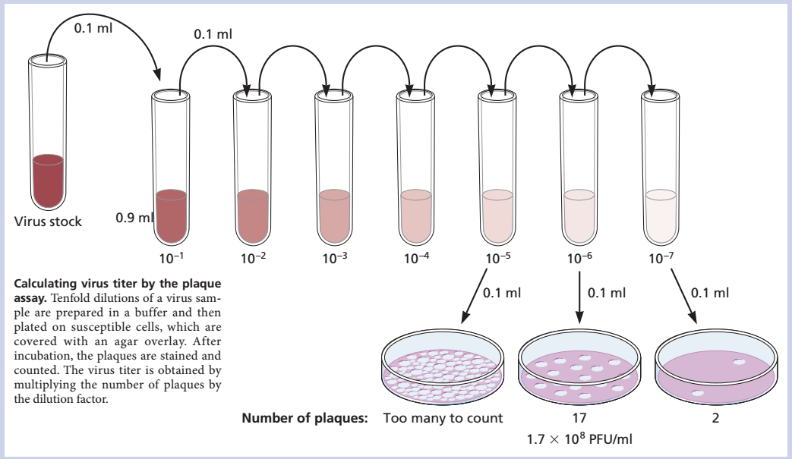
Menghitung Titer Virus dengan Plaque Assay
PFU = plaque forming unit

Slide 34
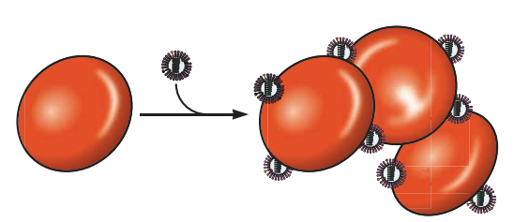
Deteksi Virus dengan Reaksi Hemaglutinasi
Hemaglutinasi
Virus Orthomyxoviridae, Paramyxoviridae dan Adenoviridae menghasilkan protein yang berikatan dengan sel darah merah
Menghasilkan sel darah merah yang berkelompok
Uji ini melihat titer virus yang dapat menghasilkan hemaglutinasi
Virus yang dapat menghasilkan hemaglutinasi

Slide 35
Reaksi Hemaglutinasi

Slide 36
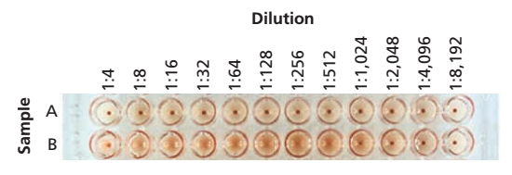
Hemaglutinasi

Slide 37
Deteksi Virus dengan Serologi
Hambatan Hemaglutinasi
Menggunakan antibodi yang menghambat virus melakukan hemaglutinasi

Slide 38
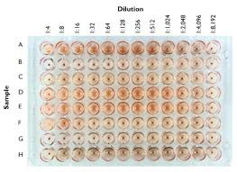

Slide 39
Deteksi Virus dengan Serologi
Reaksi Enzyme Immunoassay
Menggunakan antibodi yang mengenali epitop virus atau antibodi terhadap virus
Hasil ikatan ini kemudian terwarnai dengan adanya enzim yang terdapat pada antibodi
Deteksi virus
Deteksi antibodi terhadap virus

Slide 40
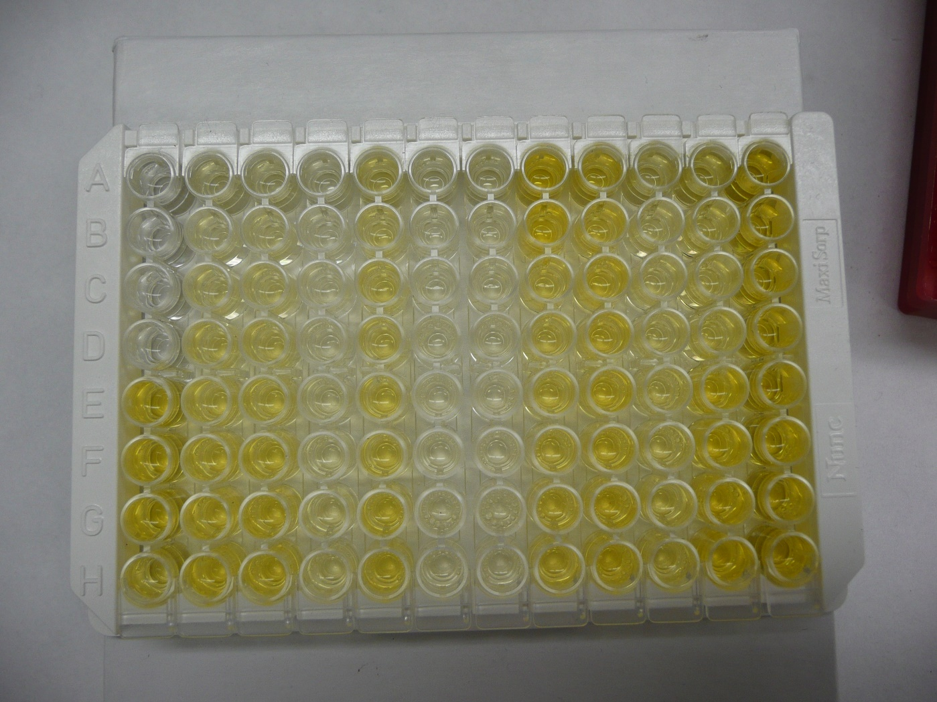
Enzyme-Linked Immunosorbent Assay (ELISA)

Slide 41
Deteksi Virus secara Biologi Molekular
Deteksi dengan PCR
Deteksi dengan High Troughput Sequencing → menggunakan Next Generation Sequencing

